Slide 1

L9 (LNG 561E)

Slide 2
الفصل الرابع - 2:
نَصَائِح أَبَوِيَّة إِلَى شَبَابِ الإِسْلَام
Dr. Ehab Atta

Slide 3
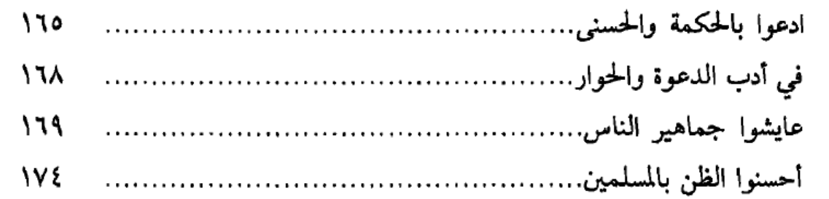

Slide 4
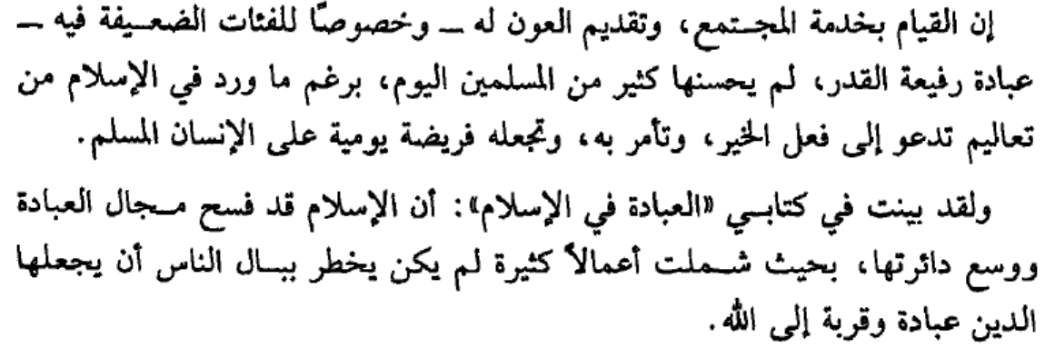
عايشوا جماهير الناس
ص170

Slide 5
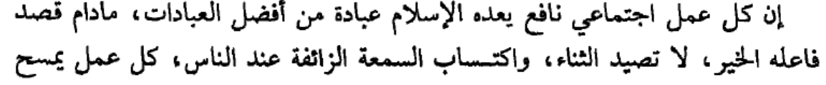
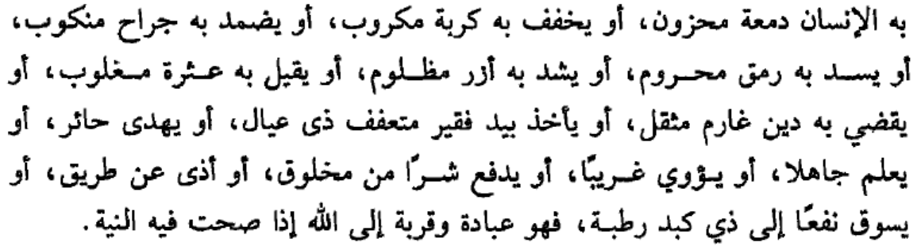
عايشوا جماهير الناس (تابع)
ص171

Slide 6
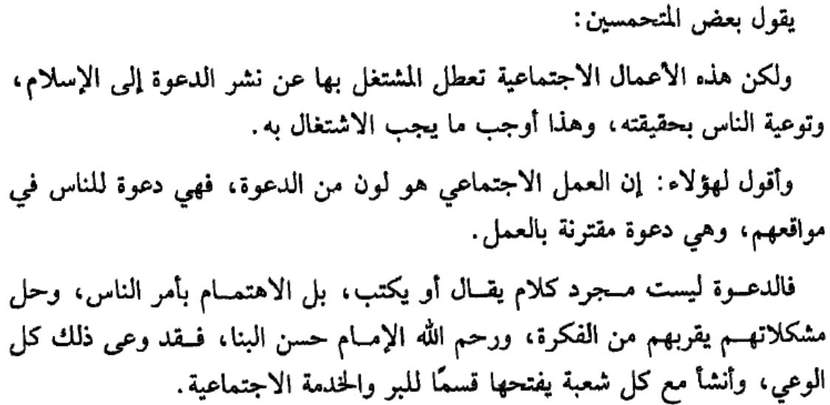
...
ص172

Slide 8
أحسنوا الظن بالمسلمين
أولا: معاملة الناس باعتبارهم بشرا وليسوا ملائكة
ثانيا: الحكم بالظاهر
ثالثا: الخير في الباطن مهما كانت المعاصي في الظاهر

Slide 9
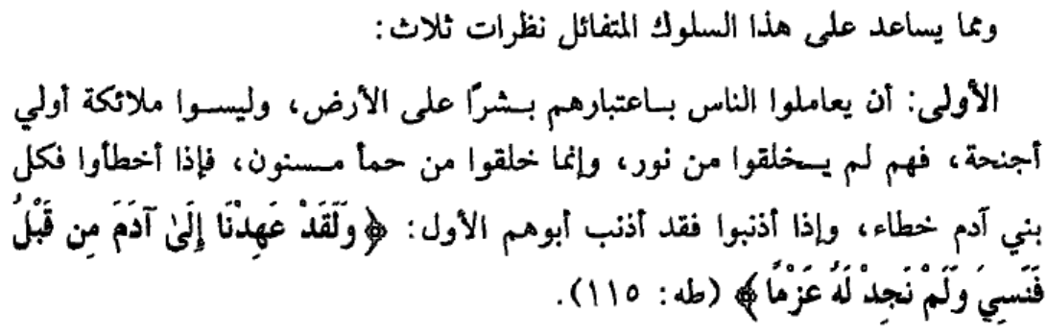
أحسنوا الظن بالمسلمين
ص174

Slide 10
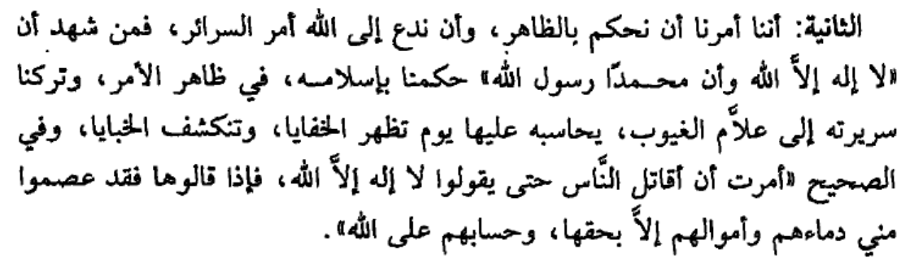
أحسنوا الظن بالمسلمين (تابع)
ص 175

Slide 11
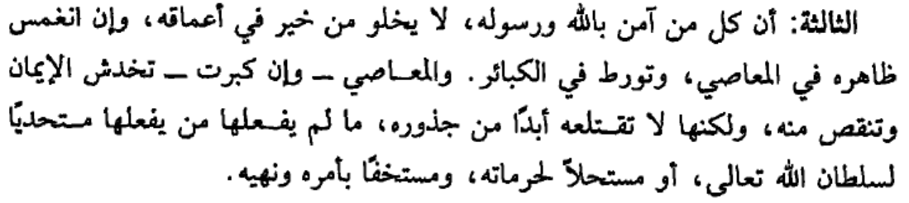
أحسنوا الظن بالمسلمين (تابع)
ص175

Slide 12


